Slide 1
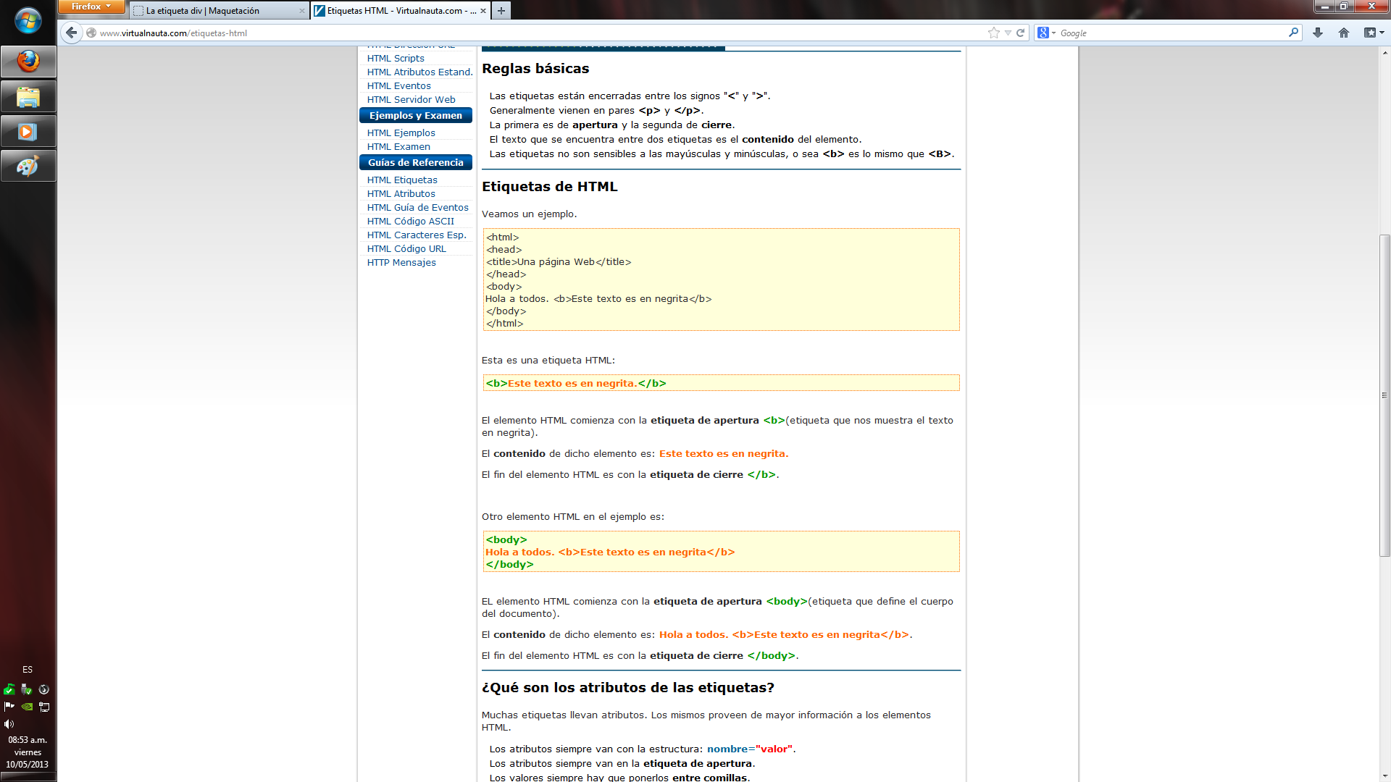

Slide 3
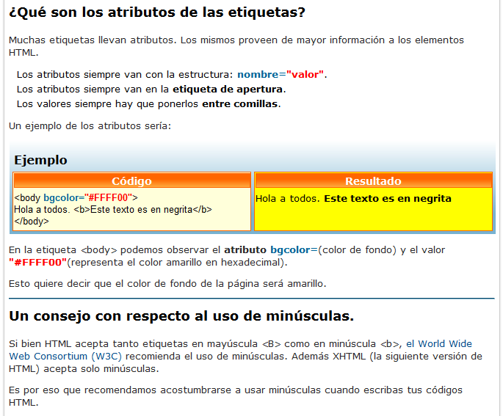

Slide 4
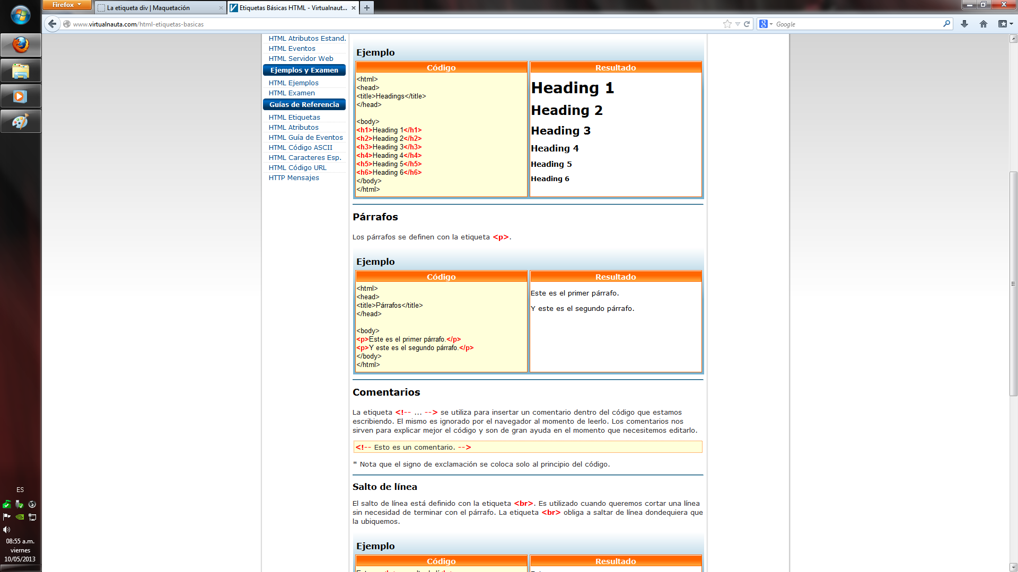
Etiquetas Básicas
Headings
Nos definen el tamaño de un título o cabecera.
<h1> nos dá el tipo de letra más grande.
<h6> nos dá el tipo de letra más pequeño.
HTML agrega automáticamente un espacio antes y después de cada título.
<h1> al ser usado como título de una página Web, es de suma importancia ya que es uno de los parámetros que Google y demás buscadores tiene en cuenta, a la hora de indexar un sitio web.

Slide 6
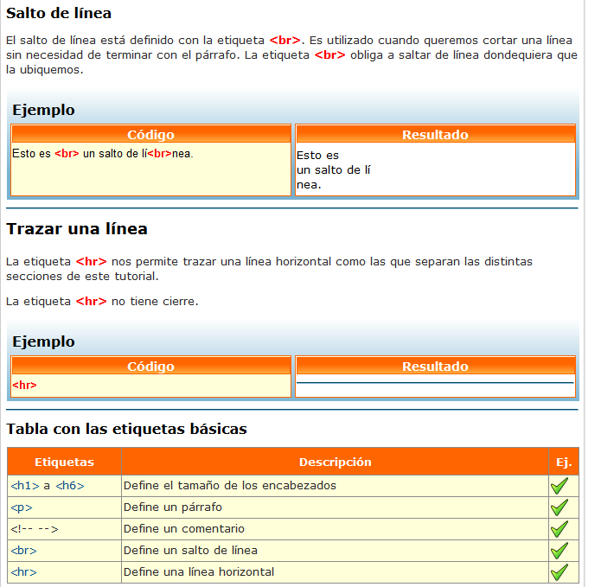

Slide 7
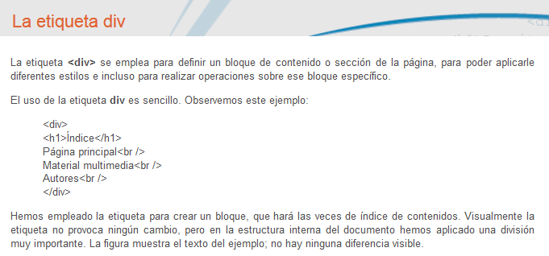

Slide 8
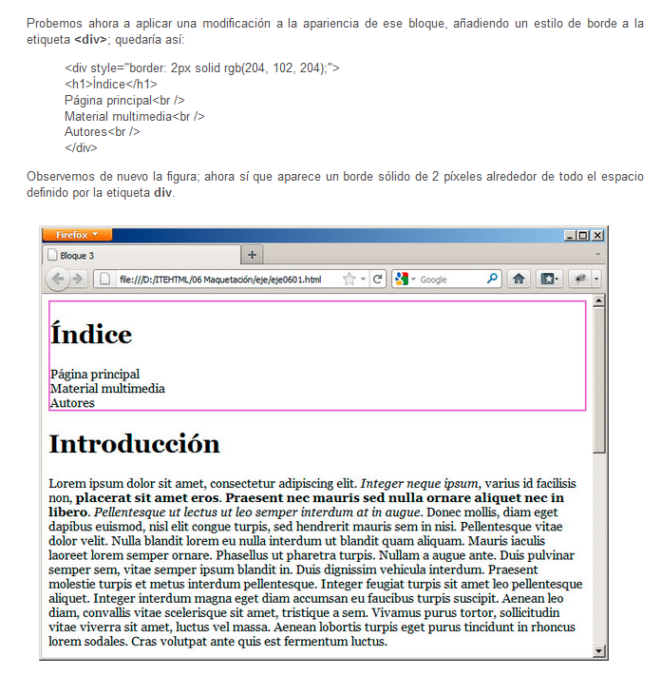

Slide 9
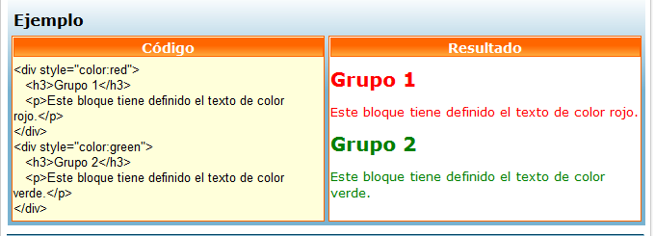

Slide 10
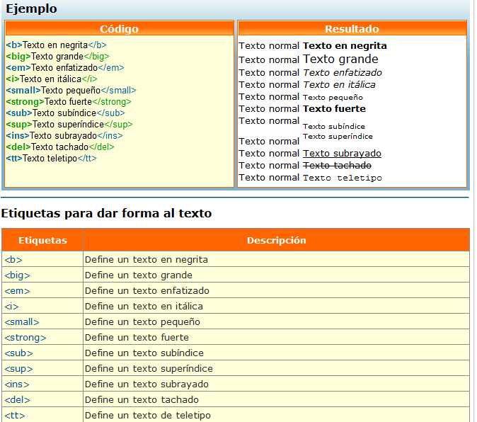

Slide 11
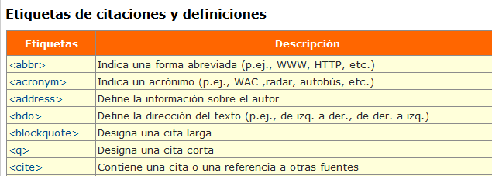

Slide 12
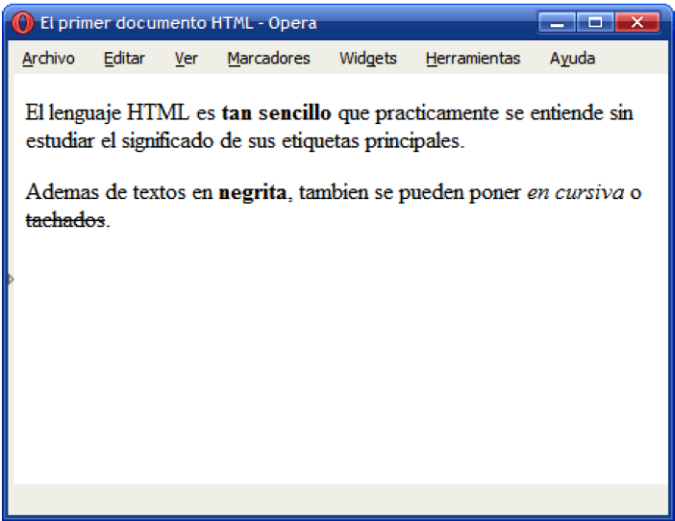
PRACTICA 1

Slide 13
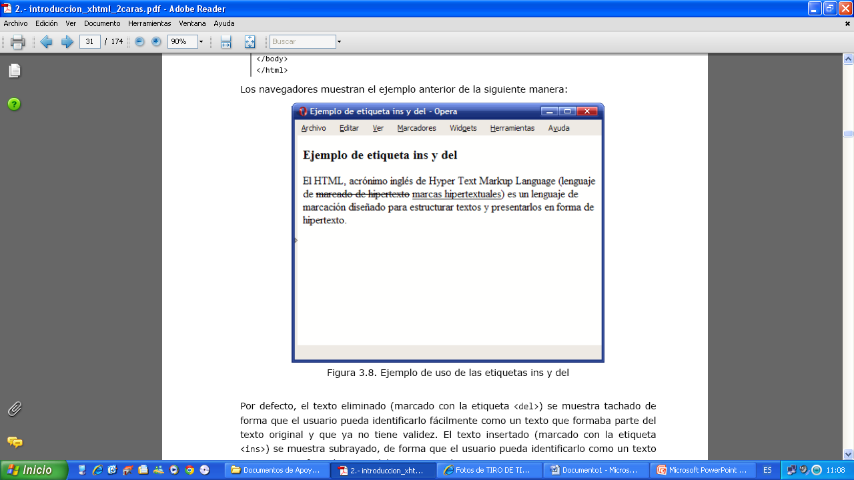
PRACTICA 2

Slide 14
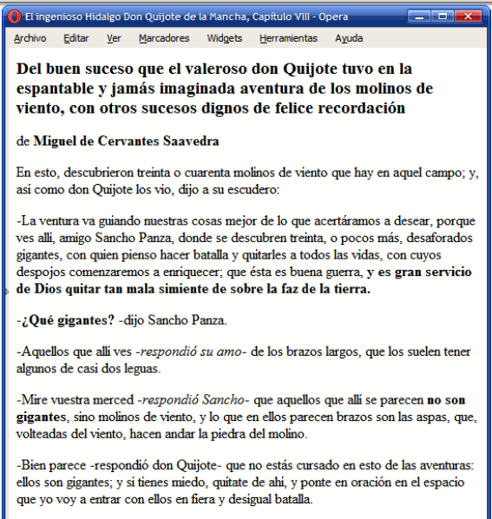
PRACTICA 3

Slide 15
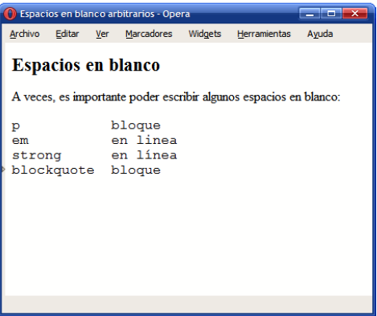
PRACTICA 4

Slide 16
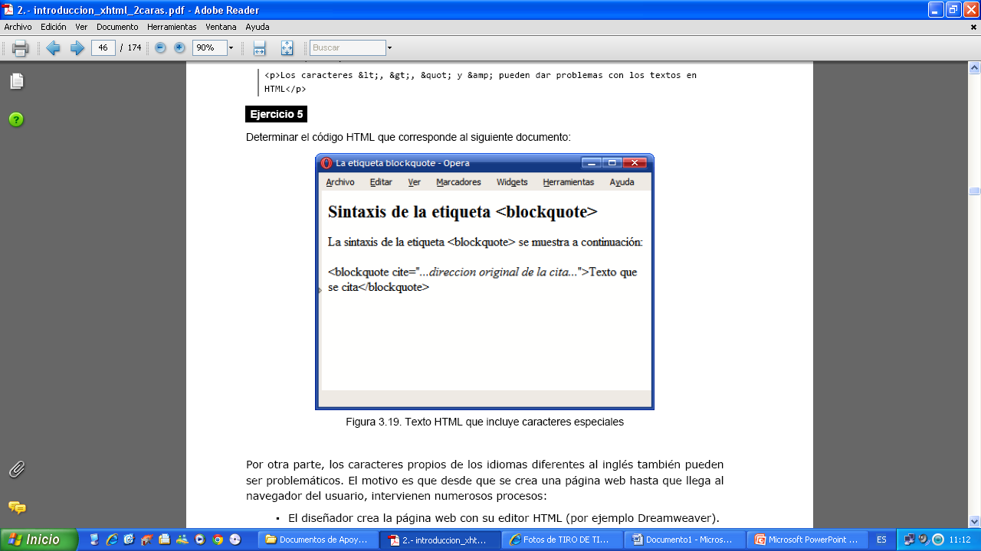
PRACTICA 5

Slide 17
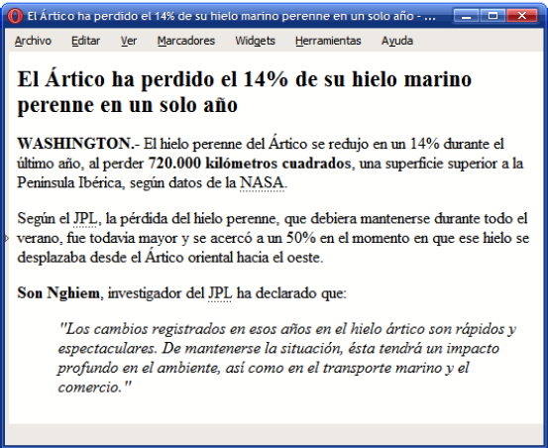
PRACTICA 6

